Slide 1
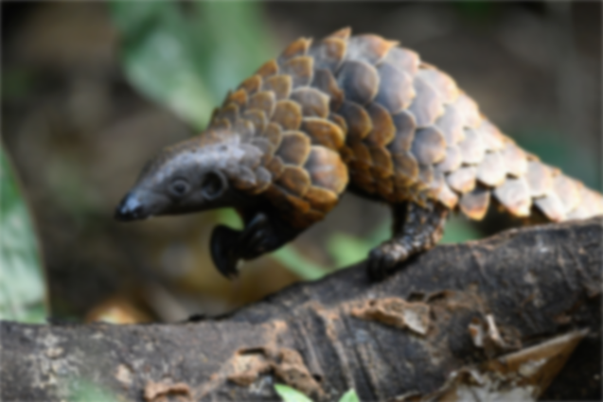











pangolin
Journée mondiale du
19 février 2022
WORLD PANGOLIN DAY 2022
Programme : Conférence à l’ENEF le samedi 19 février 2022
Présentation des problèmes sur le pangolin et sa conservation
Présentation sur le Gabon Pangolin Working Group
Séance questions-réponses des étudiants
Jeux questions-réponses (Quiz) avec tee-shirt du GPWG à remporter
9h30 – 11h 30

Slide 2


Slide 3



Slide 4


